Slide 1

Sammen om å gjøre ROTARY kjent
Irmelin M. Kårbø
Web-ansvarlig Distrikt 2310
16. – 17. mars 2019
Notes:
Jeg har kalt dette foredraget «Sammen om å gjøre ROTARY kjent». Grunnen for det er at skal vi få frem hva Rotary er og står for MÅ de lokale klubbene vise gjennom hvordan de promoteres utad og lokalt, at de faktisk er en del av det samme Rotary. Dere må altså forholde dere til og bruke godkjente verktøy. Jeg skal presentere noen av verktøyene her.
Rotary International har presentert mange hjelpemidler og tips for hvordan vi kan bidra til å gjøre Rotary kjent, men også informasjon om hvordan en klubb skal drives, hvilke regler som gjelder for ALLE Rotaryklubber.

Slide 2
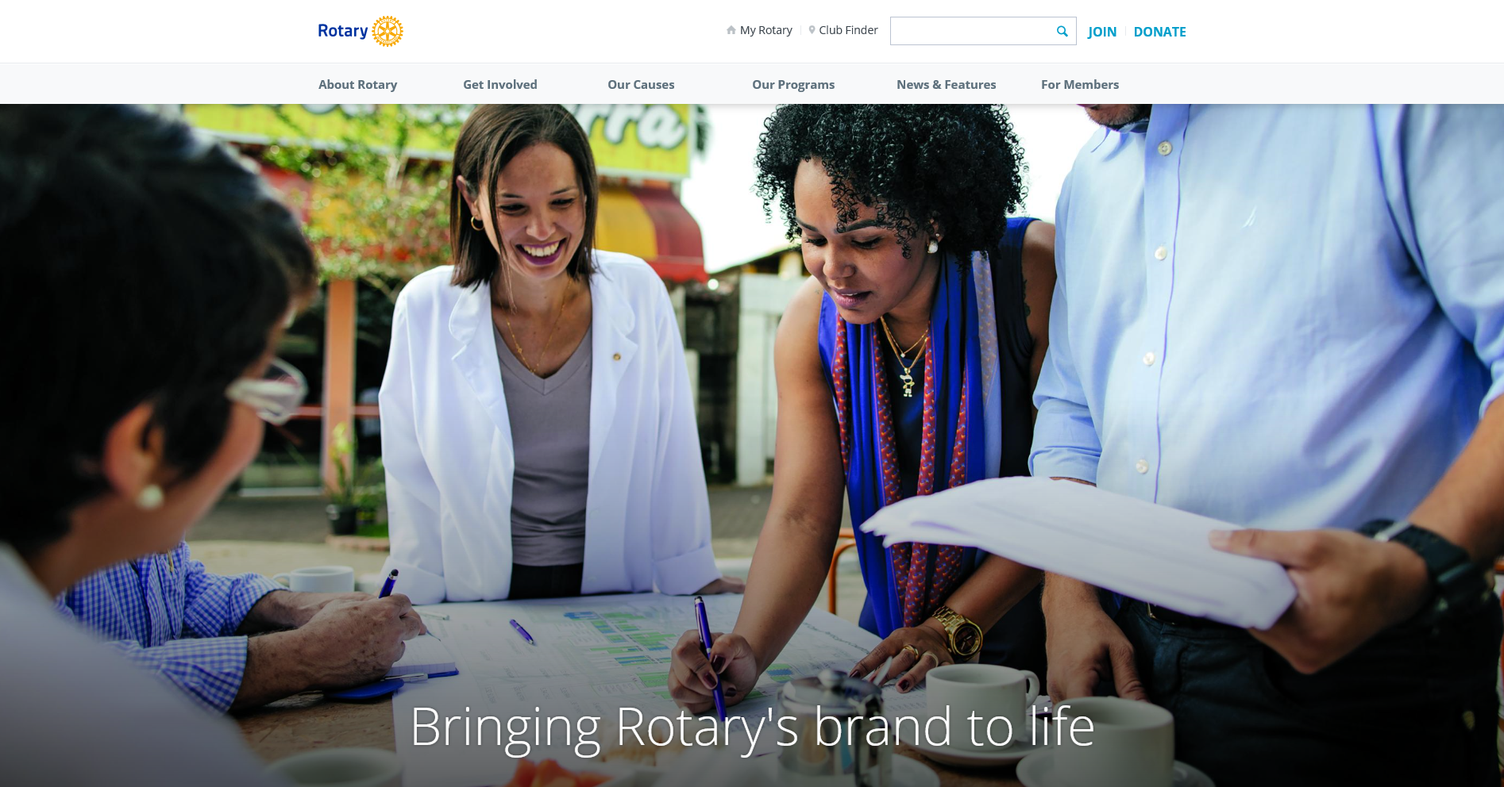
Velkommen til Brand Centeret
Notes:
Det første verktøyet er Rotarys Brand center. Her finner dere det dere trenger for å promotere klubben på hjemmesider, Facebook, på invitasjoner, informasjon om klubb og annet. Rotarys brandingkampanje heter «PEOPLE OF ACTION» og i verktøykassen ligger: bilder, logoer, temaer, videoer, mm.

Slide 3
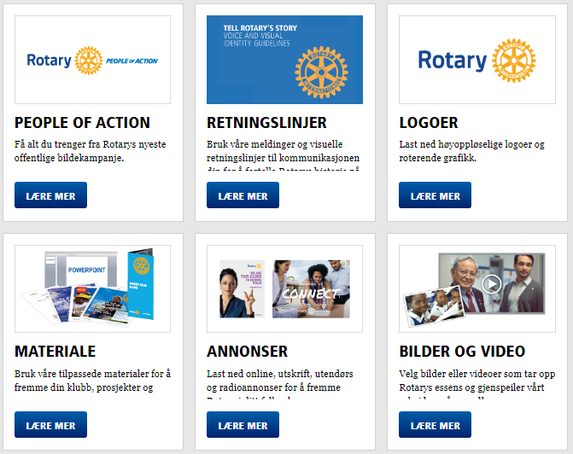
Notes:
I Brand Center finner dere materiell som dere kan bruke i egen klubb. Denne siden er egentlig på engelsk, men si ja til oversettelse og du kan lese den på norsk. Den forstår ikke alltid ordene helt, og kan f.eks. oversette Rotary med «roterende».
Det er mye å velge i og dere kan til og med bruke egne bilder i både «People of action»-kampanjen og i annonser/brosjyrer, mv.

Slide 4



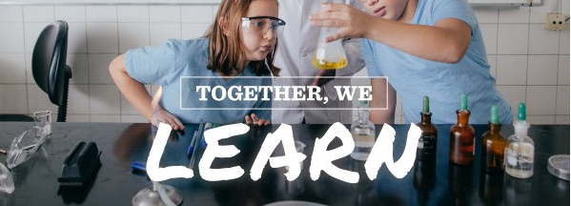
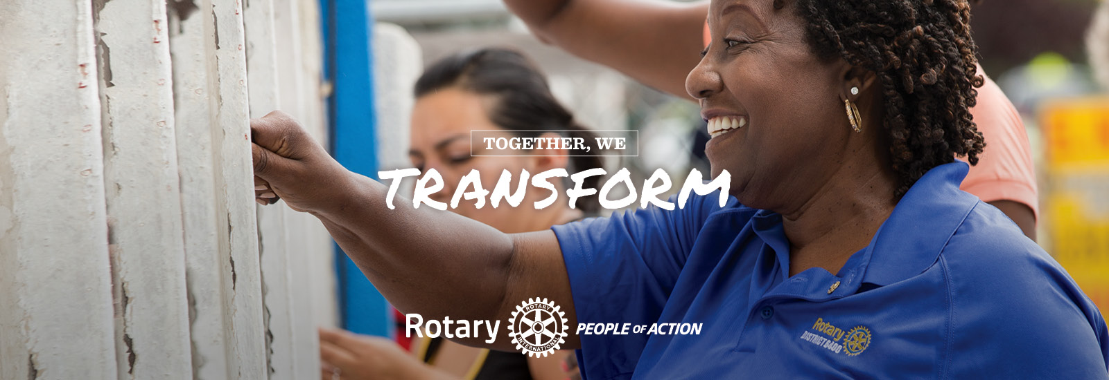
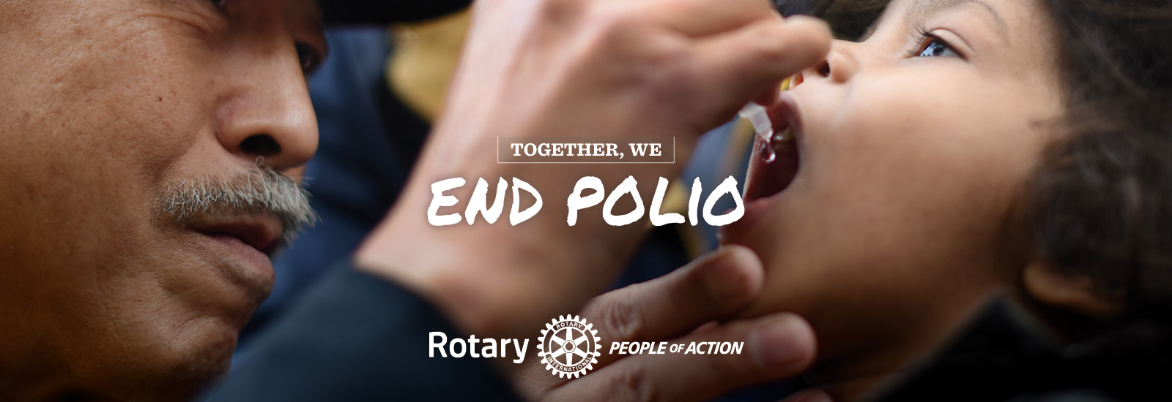

Notes:
Her ser dere People of action kampanjen – har dere sett denne tidligere?
Den kom faktisk for flere år siden med den hensikt at Rotary skal promoteres på en enhetlig måte over hele verden. Når jeg ser på de norske klubbenes hjemmesider og Facebook-sider eller mangel på Facebook-sider så kan vi vel si at vi ikke har lykkes. Men nå er vi på OVERTID, og tiden er for lengst inne.
Det er denne kampanjen dere skal bruke som utgangspunkt på «din» klubb sine hjemmesider, Facebook-sider og ellers i promotering av egen klubb.
Det er satt i gang arbeid for at Peole of action kampanjen skal oversettes til norsk. Tekstforslagene er sendt inn og vi venter bare på bekreftelsen.

Slide 5


Rotarys offisielle logo/Rotarys signatur
Dette er Rotaryhjulet
Notes:
DETTE er Rotary's offisielle logo, DETTE er Rotarys signatur.
Rotary hjulet og logoen skal brukes som et stolt symbol på den arv vi forvalter, og det bør alltid opptre I nærheten av den offisielle Rotary logoen.

Slide 6





Notes:
Disse er ikke lengre godkjente Rotaryhjul til bruk på digitale og trykte medier.
IKKE surfe på Google og hente et hvilket som helst Rotaryhjul der. Da er det lett å velge et feil «hjul».

Slide 7
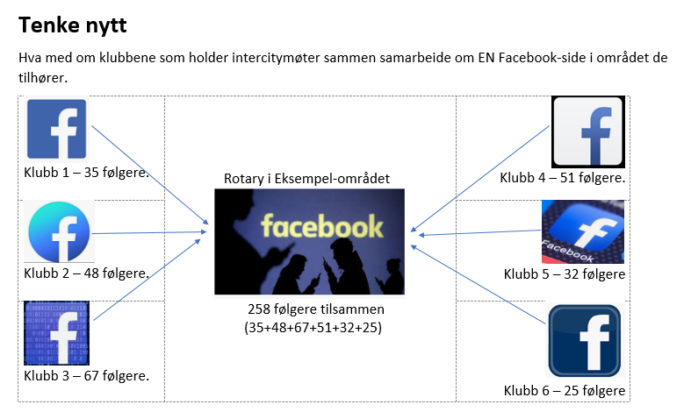
Ta i bruk Facebook for å spre Rotarybudskapet lokalt – men hvorfor ikke samarbeide med naboklubben , eller naboklubbene og lage et INTERCITYSAMARBEID
Notes:
Hvor mange klubber har egen Facebook-side – innkomne presidenter; - rekk opp hånden!
Jeg har søkt opp alle klubber og funnet at nærmere halvparten av klubbene ikke er på et sosialt medie som Facebook.
I en spørreundersøkelse (jf. Rotary Norden) viste det seg at mindre enn 20 % visste hva Rotary er. Det må vi gjøre noe med.
Det er mer enn 3 500 000 som bruker Facebook i Norge. Det er grunn nok til at også din klubb bør ta dette sosiale mediet i bruk. Men hvorfor må hver klubb ha egen side. Det kan virke forvirrende når det er flere klubber i sammen område. Dessuten er det ikke å anbefale at en FB-side ikke oppdateres med nye ting. Hvorfor ikke tenke nytt og la en Facebook-side være et intercitysamarbeid. Det gir mange fordeler. Eks. Rotary i Oslo-Nord, Rotary i Drammen, Rotary i Hønefoss, osv.
Større nedslagsfelt (flere følgere). Flere klubber på samme sted er ikke konkurrenter, de utfyller hverandre (møter på forskjellige dager, egne prosjekter, mv., men
Flere administratorer og flere redaktører – det er viktig at det er flere som kan administrere sidene for det er kun de som er administratorer som kan opprette nye administratorer og nye redaktører mv.
Ikke vær sårbar ved å legge ansvar kun på en person.
Det er budskapet om Rotary som må ut om vi skal vokse og få nye medlemmer. Det hjelper ikke med gode progammer eller flotte prosjekter om ingen vet om dem. Gjennom å fortelle om hva vi driver med vil vi kunne øke kunnskapen om Rotary.

Slide 8
Klubbens kommunikasjon
La hjemmesidene være klubbens faste sted for publisering av programmer og aktiviteter; og send lenken i e-post til medlemmene
E-post – når sekretæren sender noe ut til medlemmene så anbefaler jeg at mottakerne legges inn i BLINDKOPI. Da sikres personvernet i tråd med nye regler.
Facebook-sider er åpne sider som alle kan se – her kommuniserer dere klubbens/klubbenes aktiviteter og arrangementer.
Facebook-grupper er lukket og kun tilgjengelig for de som er medlemmer av gruppen – i en gruppe kan mer interne ting kommuniserer.
Notes:
Lag en enkel strategi for hva dere vil formidle ut til lokalsamfunnet. Bruk
Den enkelte klubb må ha egne planer for hva de vil publisere og når det må publiseres –planene lages med bakgrunn i klubbmøte-programmet, - møter med et spesielt tema/foredrag som kan være interessante for andre, eller møter med en spesiell og kjent foredragsholder, fra aktiviteter, prosjekter, arrangementer og stands, eks. på poliodagen.
Kan også dele interessante ting fra andre Rotary FB-sider (internasjonalt, distriktet, mv.)
Spesielle arrangementer som dere ønsker å nå ut med ut over klubbens følgere (medlemmene), så kan det betales for å fremme innlegget/arrangementet. Så sett av et budsjett til kommunikasjon på sosiale medier.

Slide 9


VIPPS – for lag og foreninger
Tre millioner nordmenn bruker Vipps
Det vippses nærmere 500 000 ganger hver dag.
Vipps kan brukes som en kortfri betalings-løsning
  For klubbens vinlotteri,
  Innsamlingsdugnader (eks. Polio+)
  Arrangementer til billettsalg o.l.
Ingen kontanter, - penger rett inn på konto
Erfaringsmessig øker Vipps inntektene
Notes:
Bruker din klubb Vipps? – Hvis ikke så gå hjem og ta det i bruk NÅ. Det øker inntekter og gir muligheter til å lage egne kontoer for de forskjellige aktivitetene og tingene dere driver på med.

Slide 10
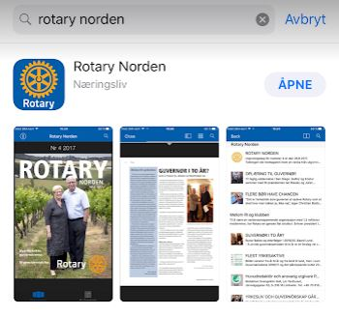
Notes:
Last ned Rotary Norden Appen på din mobil slik at du alltid har det med deg, og kan lese også tidligere utgaver. Sørg for at også andre i klubben laster ned Appen.

Slide 11
Nye hjemmesider for distriktet 1.7.2019
– en informasjons- og verktøykasse for klubbene
Mer oversiktlig og brukervennlig for klubbene.
Det sted hvor nødvendig informasjon for drift av egen klubb er å finne.
Enkel inngangsport til dokumenter som er styrende for en Rotaryklubb
  Lenker Rotary Norges (Norfo) og RI sine hjemmesider for den informasjon som er overordnet og lik for alle klubber i Norge
  Maler (eks. søknad TRF, søknad utveksling, PP-maler, mv.)
Opplysninger som er relevante for distriktet
  Fra distriktguvernøren
  Om arrangementer, mv.
Notes:
Vi vil legge vekt på at distriktets hjemmesider skal bli det sted klubbene skal finne informasjonen de trenger til drift av sin klubb. Vi vil gjøre innholdet i Distrikthåndboken mer tilgjengelig.
Vi ønsker at klubbene skal bruke sidene mer aktivt og også på eget initiativ.

Slide 12

Opplæring/kurs
Øke kunnskap i klubbene om:
  Vedlikehold av egne hjemmesider
  Å opprette og drifte Facebook-sider
  Bruk av Brand Center for promotering av egen klubb:
    Utforme eget materiell med «Rotary in action» kampanjen
    Bruke den nye logoen i all ekstern og intern kommunikasjon
    Bruk av bilder og filmer
    Bruk av bannere, beachflagg, mv.
Notes:
Distriktet ønsker at klubbene skal få den opplæring de har behov for. Da må det investeres i litt mer tid enn et par timer på kveldstid.
Alle planer er ikke lagt, men opplæringen skal være gratis for klubbene, som kun dekker egne reisekostnader. Det serveres en enkel lunsj og kaffe/te/vann.
Eks. kan vi bruke en lørdag fra kl 10 – 15 på en videregående skole og samle de som har behov for å lære (Web-ansvarlig, Cico, leder av programkomiteen, kanskje sekretær) i et område med flere klubber. Kan være de som har intercitysamarbeid.

Slide 13

Takk for meg!
Irmelin M. Palme Kårbø
irmelinkr@gmail.com

